Slide 1
Эффективность урока – результат развития ключевых компетентностей учащихся

Slide 2
Цель:
Используя компетентностный подход, повысить эффективность уроков русского языка и литературы.

Slide 3
Задачи
Учить добывать нужную информацию, используя доступные источники (справочники, учебники, словари, СМИ), передавать ее.
Учить ставить цели и планировать деятельность для их достижения.
Совершенствовать навыки работы в мини-группе.
Учить высказывать и аргументированно отстаивать своё мнение.
Прививать навыки самостоятельной творческой работы.
Учить грамотно использовать в речи литературоведческие термины.
Учить применять знания и умения, полученные на уроках в реальных ситуациях.
Прививать навыки самоконтроля и взаимоконтроля.

Slide 4
Виды заданий для развития ключевых компетентностей учащихся:

Slide 5
Ценностно-смысловая компетенция:
Формулировка детьми вопросов по изучаемой теме, начинаются со слов: «зачем», «почему», «как», «чем», «о чём», оценивается самый интересный.
Самостоятельно сформулировать цель.
Организация самостоятельного чтения художественной литературы, дополнительного материала по изучаемым темам. Задание: пересказать или пояснить прочитанное: выделить, обозначить, подвести итог, подчеркнуть.

Slide 6
Общекультурная:
Составление словаря, написание диктантов, заданий, направленных на грамотное написание, произношение и употребление слов.
Написание сказок (5 класс.), фантастических историй, рассказов (6 класс.) на заданные или предложенные детьми темы.
Написание творческих работ по серии рисунков и иллюстрациям.
Ответ задания зашифрован определённым словом.
Составление памятки-опоры по определенной теме.
«Определение рейтинга»: учитель показывает классу портреты известных писателей и поэтов, ученики записывают фамилии, имена в тетрадь. Затем подсчитывается количество точных узнаваний. Ученики сообщают известные им факты из их биографии.
Иллюстрация фрагментов художественных произведений, пословиц и поговорок, фразеологизмов.
Составление детьми кроссвордов по окончании изучения каждой темы, разгадывание лучших из них на обобщающих уроках.
Написание докладов.

Slide 7
Учебно-познавательная:
Выполнение занимательных заданий.
Проблемный способ изложения новой темы: учитель создает такую ситуацию, чтобы проблема опиралась на личный опыт ребёнка.
В 5-6 классах целесообразно включать мини-исследования по лексическому значению слова при работе со словарями.
Интерес к элементарной исследовательской деятельности формируется при подготовке к декаде русского языка и литературы и написании докладов к школьной научно- практической конференции.
Использование исторического материала, стихов, песен, при проведении нестандартных уроков.

Slide 8
Информационная:
Используя толковый словарь, давать различные определения понятия. Например: в математике модуль - это…В строительстве модуль - это …В космонавтике модуль - это …
Задание при изучении каждой темы: используя телевидение, газеты, журналы, отбирать сведения, иллюстрирующие её.

Slide 9
Коммуникативная:
Даются предложения с грамматической, орфографической, пунктуационной ошибкой. Задание: Объясните, в чём ошибка.
Задание: расскажи соседу по парте определение, правило, выслушай его ответ, правильное определение, обсудите в четвёрке.
Получи пропуск на урок, рассказав правило консультанту.
По карточке-тренажеру необходимо сдать консультанту зачет по изученной теме (при выполнении задания учитывается затраченное время).
Задание: найдите ошибку в рассуждении, обоснуйте свое мнение и, работая в паре, объясните однокласснику.

Slide 10
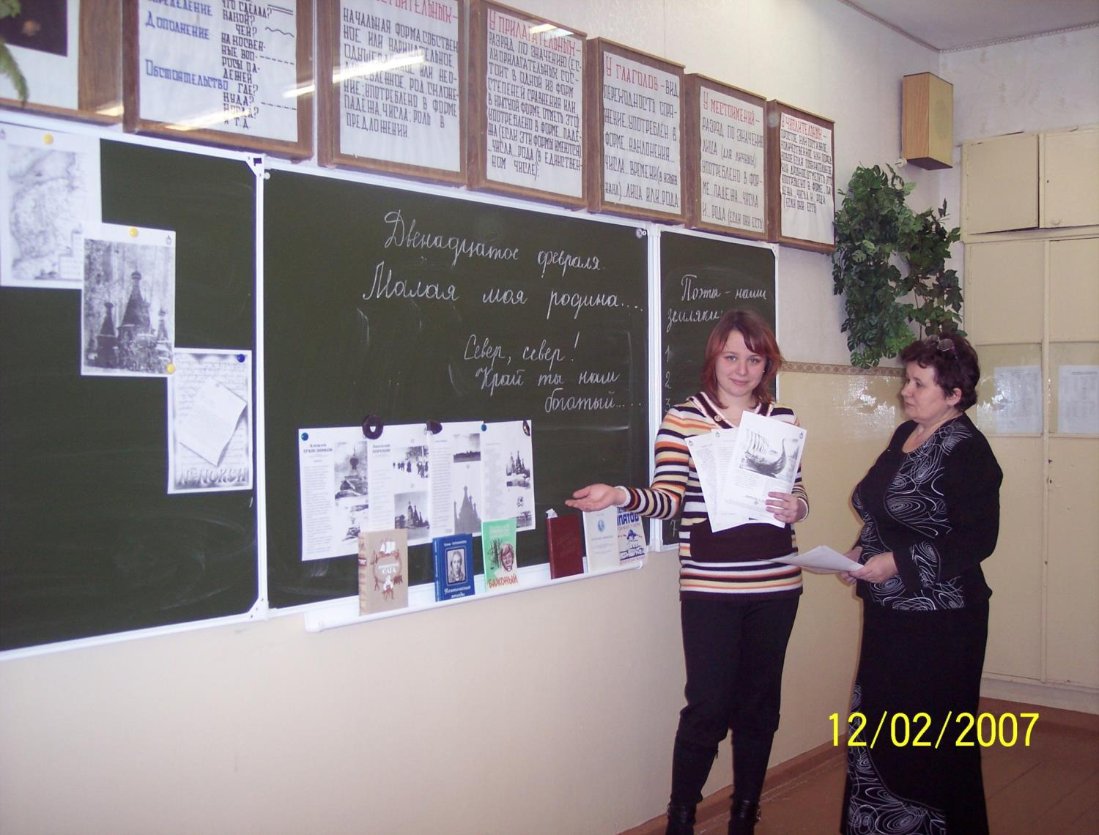

Slide 11
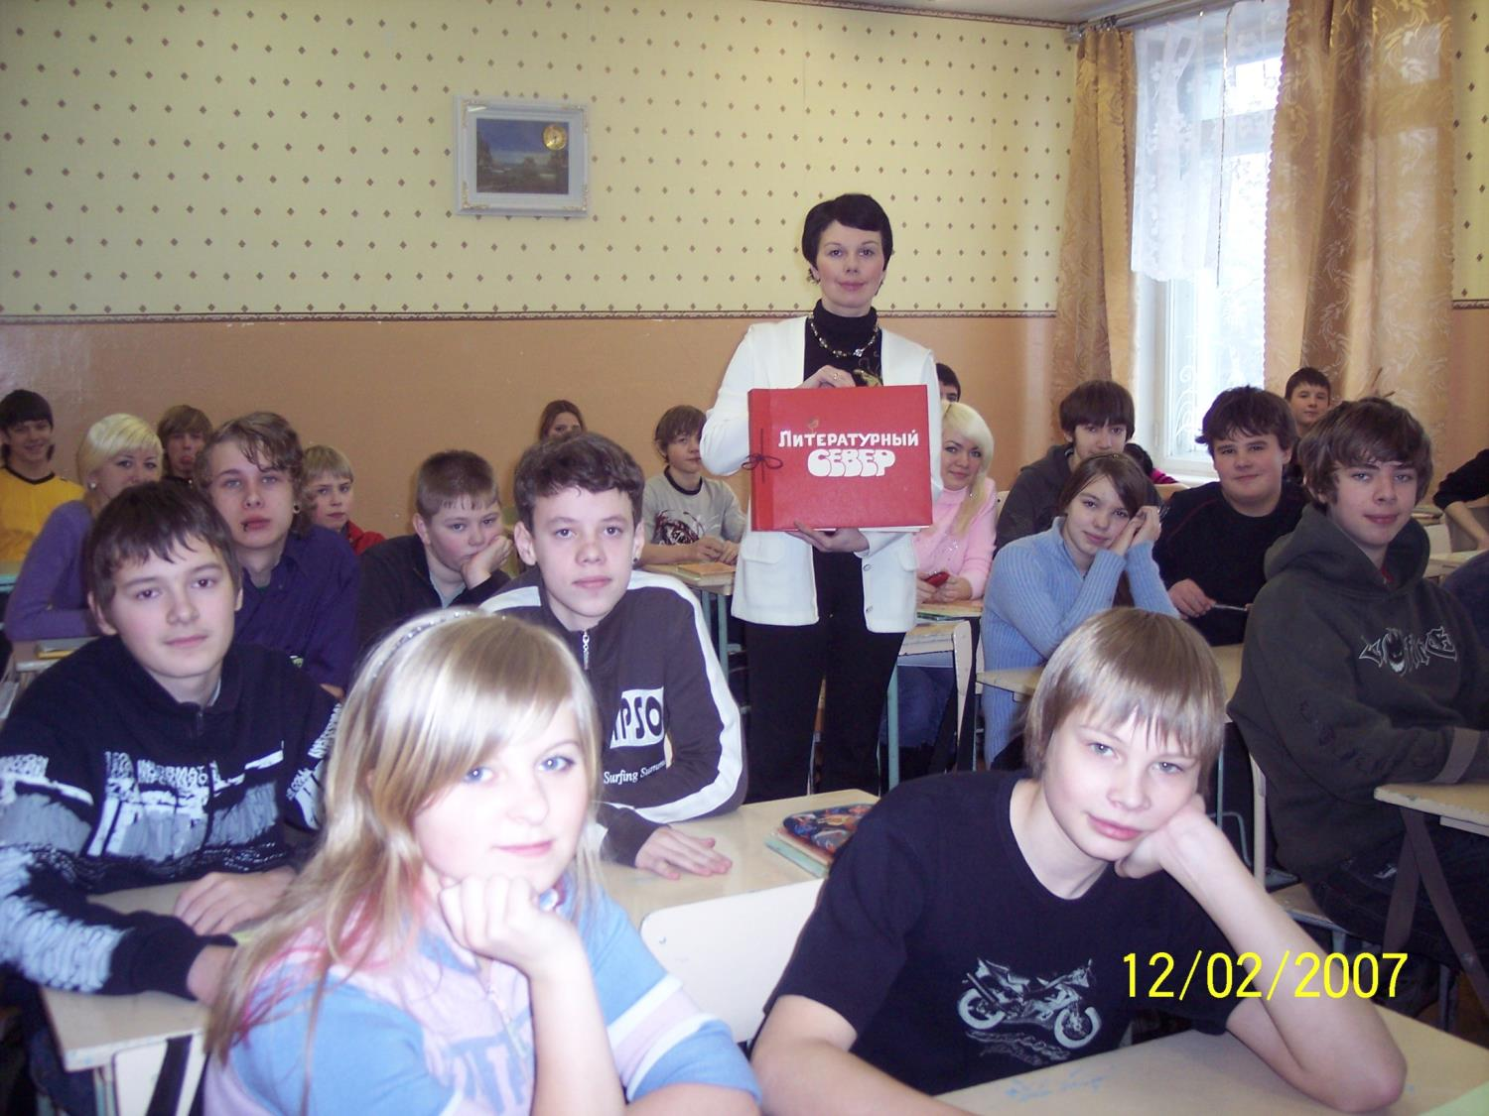
Анализ работы по апробации
УМК и мониторингу обученности
Уровень обученности стабилен (100%)
Уровень воспроизведения знаний
(базовый) – 100%

Slide 12
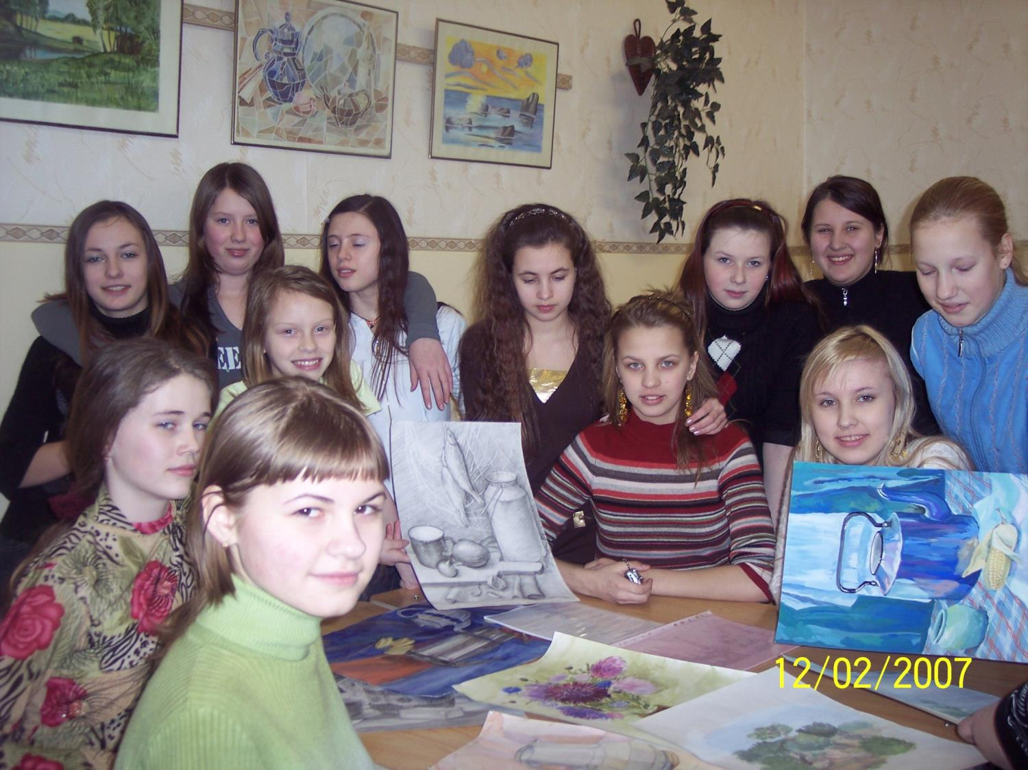

Slide 13
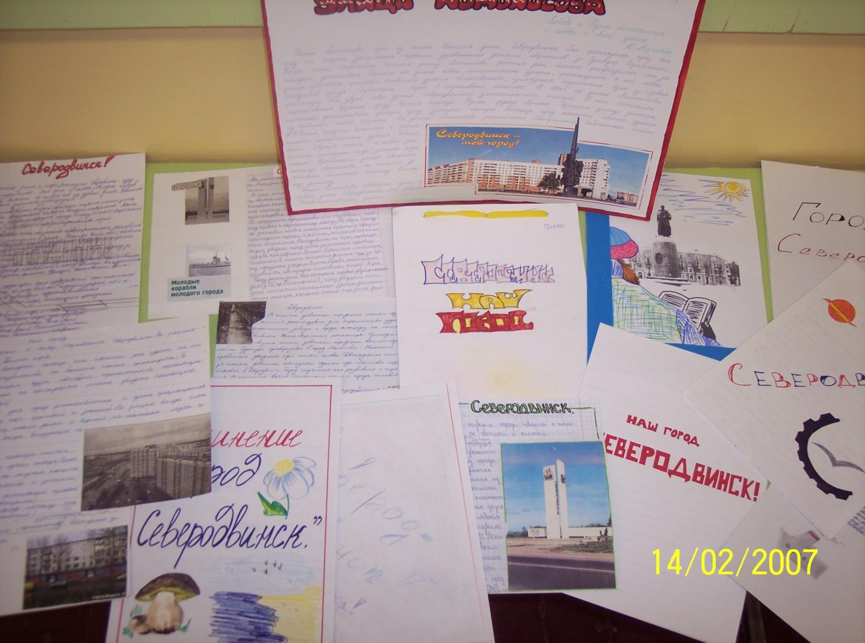

Slide 14
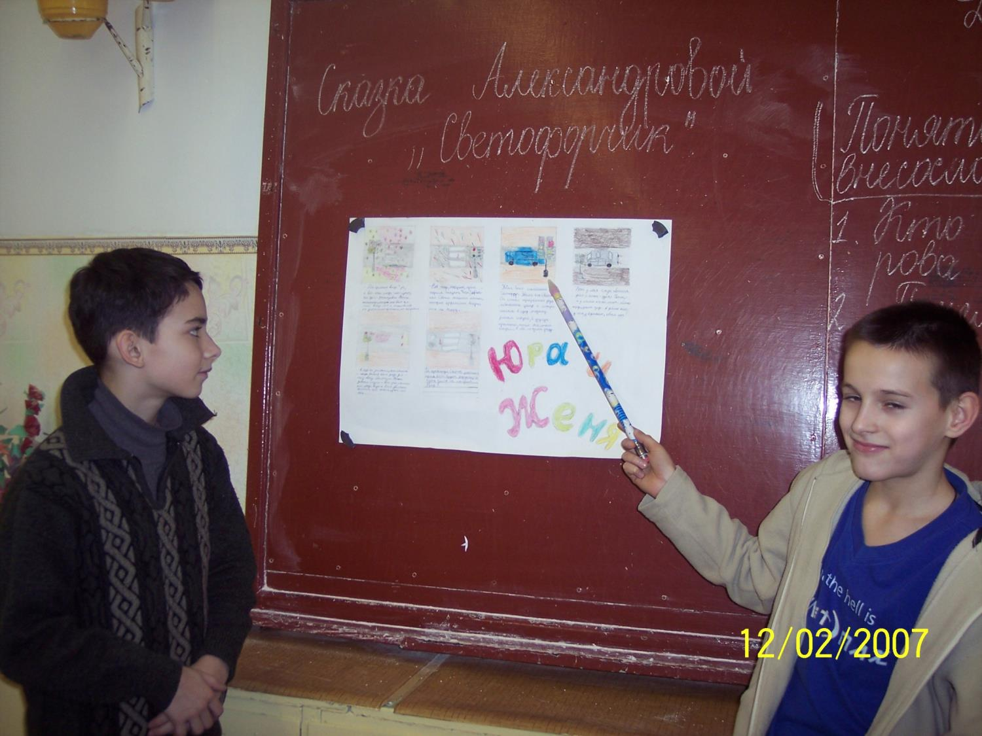

Slide 15
Результативность:
Дети используют знания, умения и навыки, полученные на уроках, в практической деятельности.
Формируются навыки, позволяющие продолжить обучение в профильном классе и высшем учебном заведении.
Дети осваивают коммуникативный, аналитический и творческий типы деятельности.
Учащиеся овладевают знаниями, умениями и навыками разного уровня сложности: от минимальных, соответствующих обязательным результатам обучения, до повышенных.
У учащихся формируется представление о русском языке и литературе как о предметах, где у каждого есть возможность высказаться.
Приобретается навык работы со справочной литературой, словарями.
Учащиеся адекватно оценивают деятельность одноклассников (с помощью консультантов).
Изменяется поведение детей в коллективе: они начинают прислушиваться к мнению других, без боязни высказывают свое собственное мнение.

Slide 16
Спасибо за внимание.

